Slide 1
Алгоритм А* та його паралельна реалізація засобами мови С#
Виконав: Черпак А.В.
Керівник: Стеценко І.В.

Slide 2
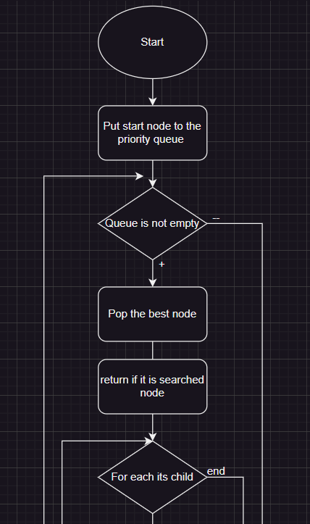
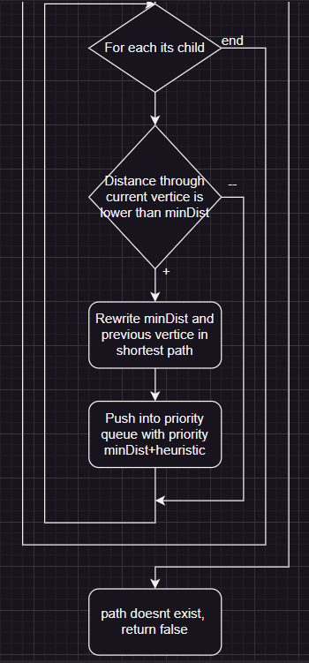
Опис послідовного алгоритму

Slide 3
Послідовна реалізація алгоритму
public override async Task<IVertice?> SearchPath() { PriorityQueue<int> verticeQueue = new PriorityQueue<int>(); Vertice currentVertice; verticeQueue.Enqueue(StartPoint, 0); while (verticeQueue.Count > 0) { currentVertice = (Vertice)_graph[verticeQueue.Dequeue()]; if (currentVertice.IsPassed) continue; currentVertice.IsPassed = true; if (currentVertice.OwnIndex == EndPoint) return currentVertice; foreach (var adjIndex in _graph.GetAdjacentVertices(currentVertice.OwnIndex)) { Vertice child = (Vertice)_graph[adjIndex]; Interlocked.Increment(ref ChildrenCalculatedCounter); if (child.TryUpdateMinRoute(currentVertice.OwnIndex)) verticeQueue.Enqueue(child.OwnIndex, child.DistanceFromStart + child.Heuristic!.Value); } } return null; }

Slide 4
Тестування послідовного алгоритму
Кількість вершин графу | Час послідовного алгоритму, мc
1000 | 5
2000 | 7
3000 | 6
4000 | 14
5000 | 12
6000 | 11
7000 | 10
8000 | 13
9000 | 17
10000 | 17
20000 | 22
30000 | 35
40000 | 51
50000 | 63
60000 | 109

Slide 5
Паралельна реалізація
Найкраща з 5 розроблених паралельних реалізацій являє собою ніщо інше як звичайний пошук шляху цим алгоритмом, просто починаючи з обох вхідних точок назустріч один одному, в паралельних потоках. Умовою завершення роботи алгоритму є перетин областей пошуку обох потоків або закінчення доступних вершин графу, якщо шляху немає.

Slide 6
Паралельна реалізація
public async Task<bool> SingleThreadPathSearching(int procInd) { PriorityQueue<int> verticeQueue = new PriorityQueue<int>(); BilateralVertice currentVertice; verticeQueue.Enqueue(procInd == 0? StartPoint : EndPoint, 0); while (verticeQueue.Count > 0 && meet is null) { currentVertice = (BilateralVertice)_graph[verticeQueue.Dequeue()]; if (currentVertice.IsPassed[procInd]) continue; currentVertice.IsPassed[procInd] = true; if (currentVertice.IsPassed[(procInd+1)%2]) { if (meet is null || meet.DistanceFromStart.Sum() > currentVertice.DistanceFromStart.Sum()) meet = currentVertice; return true; } foreach (var adjIndex in _graph.GetAdjacentVertices(currentVertice.OwnIndex)) { BilateralVertice child = (BilateralVertice)_graph[adjIndex]; Interlocked.Increment(ref ChildrenCalculatedCounter); if (child.TryUpdateMinRoute(currentVertice.OwnIndex, procInd)) verticeQueue.Enqueue(child.OwnIndex, child.DistanceFromStart[procInd] + child.Heuristic[procInd].Value); } } return false; }

Slide 7
Тестування паралельних реалізацій
Кількість вершин графу | Середній час послідовного A*, ms | Середній час A* з ParallelFor, ms | Середній час багатопоточ-ного A* зі спільною чергою, ms | Середній час одно-поточного A* з чергою тасків, ms | Середній час двосторон-нього A*, ms
1000 | 5 | 21 | 6 | 10 | 5
2000 | 7 | 26 | 7 | 11 | 5
3000 | 6 | 20 | 6 | 12 | 5
4000 | 14 | 26 | 10 | 16 | 6
5000 | 12 | 22 | 7 | 11 | 6
6000 | 11 | 34 | 12 | 15 | 7
7000 | 10 | 37 | 12 | 16 | 8
8000 | 13 | 45 | 15 | 17 | 11
9000 | 17 | 71 | 19 | 23 | 14
10000 | 17 | 52 | 19 | 21 | 14
20000 | 22 | 58 | 28 | 29 | 17
30000 | 35 | 63 | 30 | 41 | 29
40000 | 51 | 127 | 210 | 159 | 28
50000 | 63 | 81 | 201 | 182 | 30
60000 | 109 | 137 | 110 | 143 | 52

Slide 8
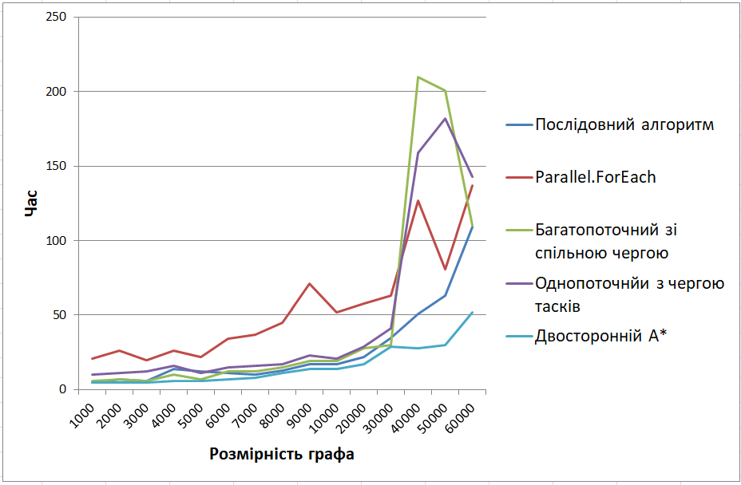
Тестування швидкодії паралельних реалізацій

Slide 9
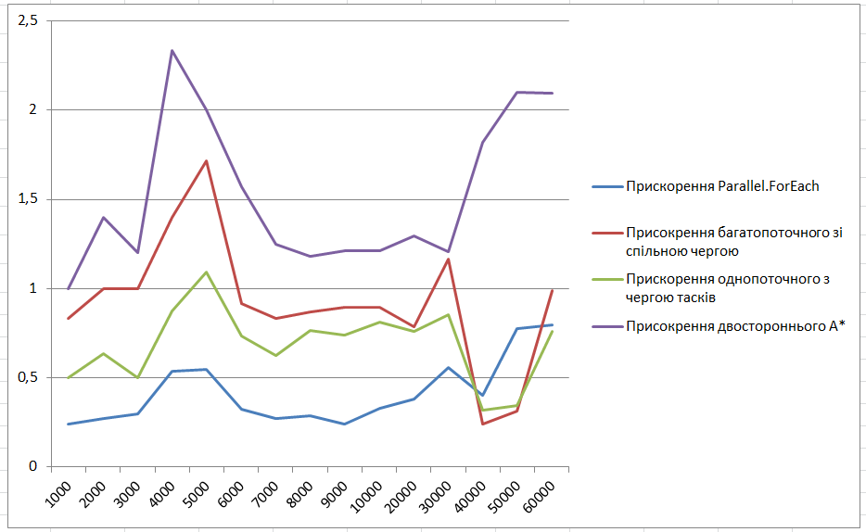
Тестування прискорення паралельних реалізацій

Slide 10
Висновок
Під час виконання даної курсової роботи мною було досліджено та описано алгоритм А* у його класичній та паралельній реалізації, спроектовано, описано, реалізовано та проаналізовано ще 4 мої власні паралельні реалізації алгоритму А*. Більшість з цих алгоритмів не змогли дати достатнього прискорення порівняно з класичною версією, причини чого теж були ґрунтовно проаналізовані та пояснені. Втім, один з підходів дозволив отримати прискорення до 2х разів за рахунок зменшення кількості переглянутих вершин та паралелізації обчислень.

